Slide 1
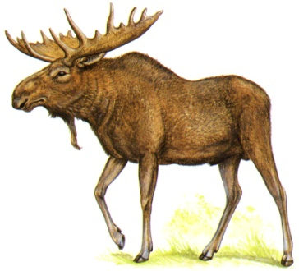
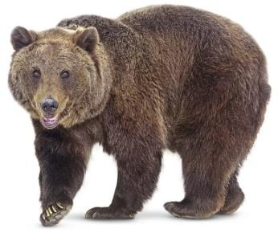
Основные результаты реализации программных мероприятий в 2019 году
На территории области подлежат учету 49% видов
Свыше 45 тысяч особей, 3,1 особи на 1000 га
Свыше 11,3 тысяч особей, 0, 8 особи на 1000 га
Рост лимитов добычи в сезоне охоты 2018-2019 года - лося на 4% , медведя на 15 %

Slide 2
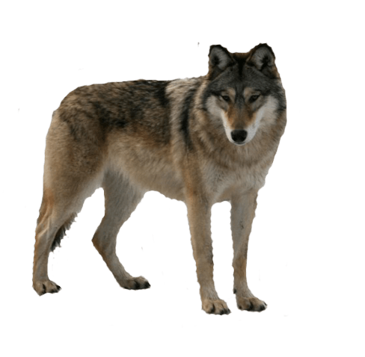
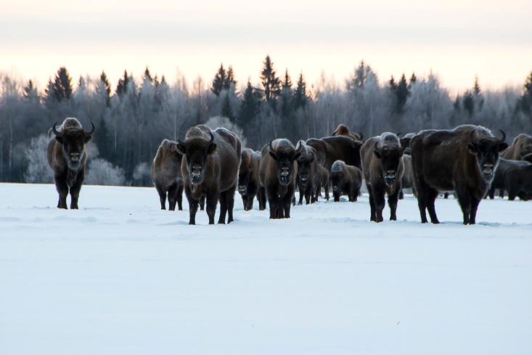
плановое значение
Ликвидация задолженности по выплате денежных вознаграждений
30%, к уровню прошлого года
300 особей, 0,02 особи на 1000 га
Notes:
Учеты численности животных проводятся на всей территории охотничьих угодий области и представляют систему регулярных наблюдений.
Основной задачей таких работ является сохранение и разумное использование биологических ресурсов. На основании данных мониторинга принимаются решения о введении охранных режимов, определяются объемы биотехнических мероприятий, принимаются решения о регулировании численности, рассчитываются лимиты добычи и нормы изъятия охотничьих видов животных без нанесения ущерба видовому разнообразию.
На территории охотничьих угодий области подлежали учету в 2017 году 45 видов животных в 2017 году и 47 – в 2018 году. Весь необходимый объем учетных мероприятий выполнен.
Одним из основных критериев достоверности учетных работ является показатель отношения фактической добычи лося к установленным лимитам. Среднее плановое значение показателя за двухлетний период, установленное Минприроды, составляет 73,1%, фактическое среднее значение превышает плановое на 15%.

Slide 3
Наименование целевого показателя | Оценка 2019 план/факт
Наличие схемы размещения, использования и охраны охотничьих угодий на территории области | Работы ведутся, окончание работ по плану в 2020 году
выполнение бюджетным учреждением мероприятий по организации охраны и воспроизводства объектов животного мира и среды их обитания | 100%
количество государственных охотничьих инспекторов в муниципальном образовании, на территории которого находятся охотничьи угодья | 2 инспектора на район
издание документа об утверждении лимита добычи охотресурсов в срок до 1 августа текущего года | издание
соответствие изданного областного НПА об утверждении видов разрешенной охоты и параметров осуществления охоты в охотугодьях на территории области законодательству РФ | соответствие
представление сведений гос. охотхозяйственного реестра в Минприроды России в установленные сроки | Своевременное представление
доля государственных услуг, предоставленных в электронной форме Департаментом по охране, контролю и регулированию использования объектов животного мира области | 72%
степень реализации комплексного плана действий по реализации государственной программы | 100%
Доля закрепленных угодий в общей площади охотничьих угодий - 49% (план - 48,74%)
Notes:
Департамент также участвует в деле сохранения исчезающих видов животных. В области ведется работа по поддержке, охране и долгосрочному сохранению исчезающего животного планеты - зубра.
По итогам многолетней акклиматизации самых крупных млекопитающих Европы территория области признана пригодной для существования данного вида, а вологодская популяция зубра является своеобразным генетическим резервом поголовья.
По итогам ежегодной оценки численности и состояния популяции в 2017 году на территории области обитало 68 особей зубра, в 2018 году стадо увеличилось до 72 особей.

